Slide 1
Тема 7 Классификация рукописных чисел полносвязанной сетью

Slide 2
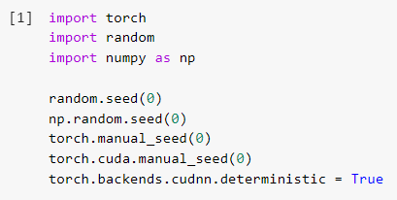
1/2

Slide 3
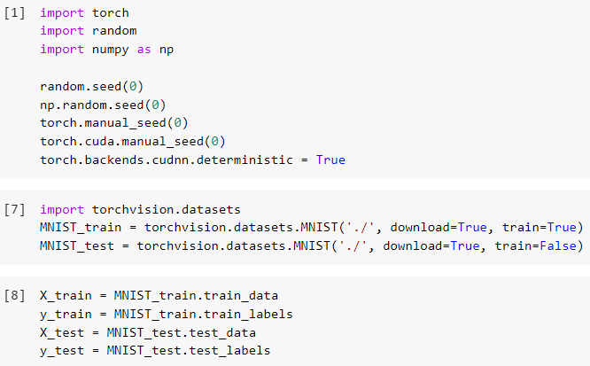
3

Slide 4
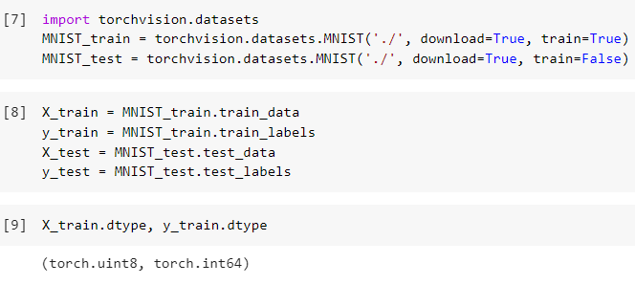
4

Slide 5
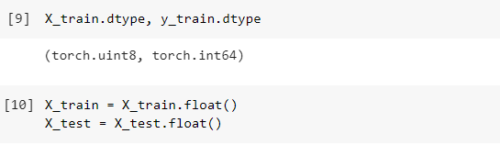
5

Slide 6
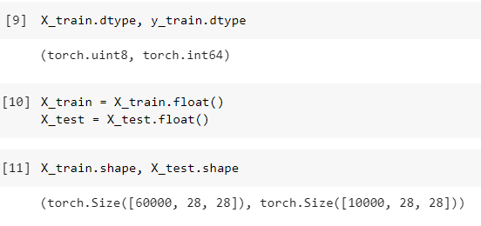
6

Slide 7
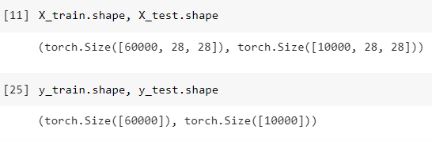
7

Slide 8
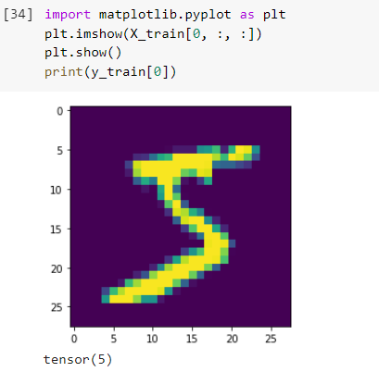
8

Slide 9

9

Slide 10
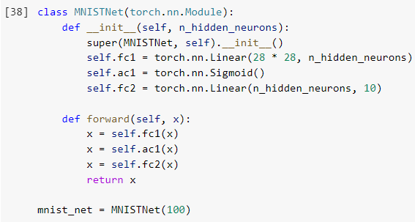
10

Slide 11
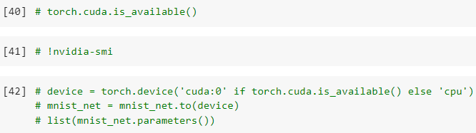
11

Slide 12

12

Slide 13
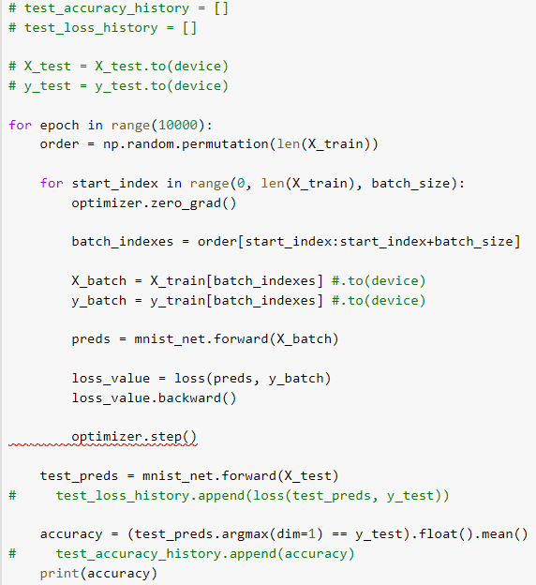
13

Slide 14
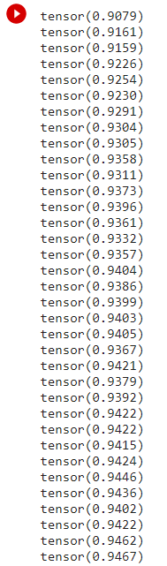
14

Slide 15
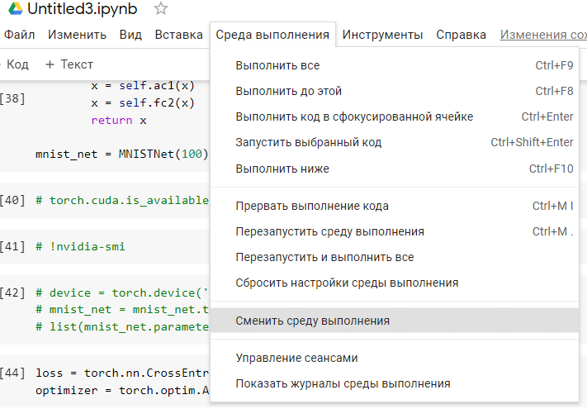
15

Slide 16
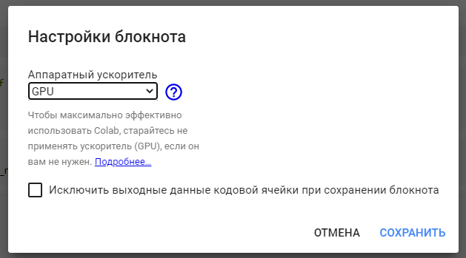
16

Slide 17
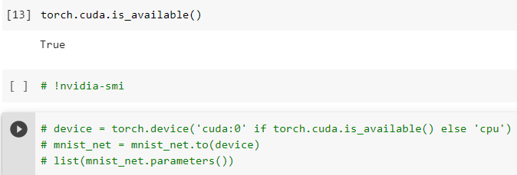
17

Slide 18
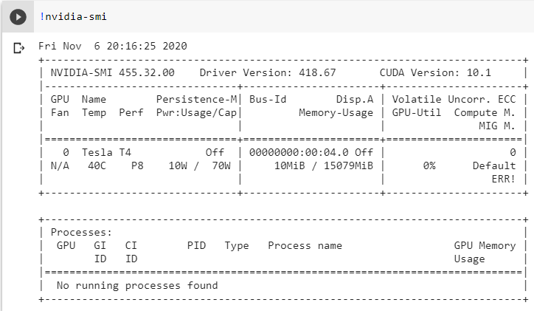
18

Slide 19
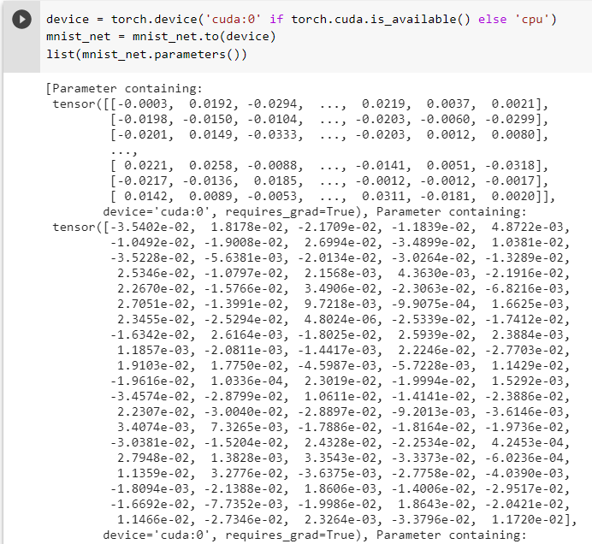
19

Slide 20
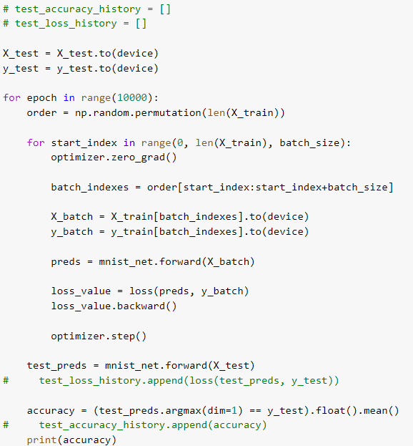
20

Slide 21
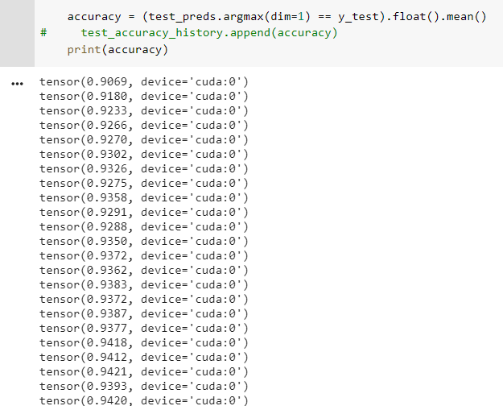
21

Slide 22
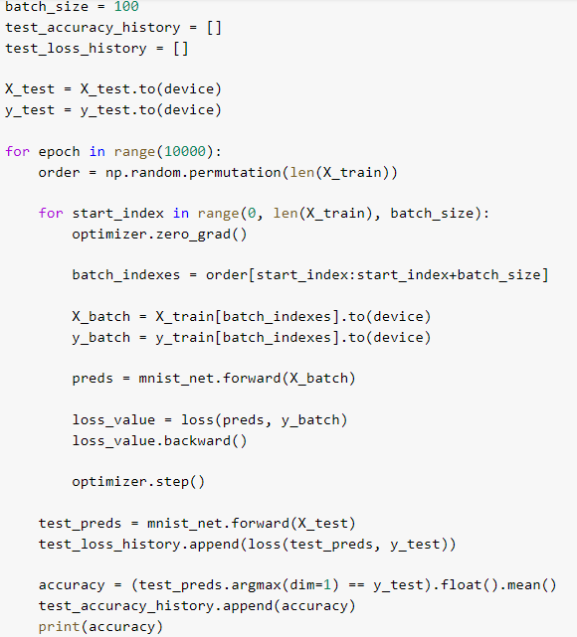
22

Slide 23
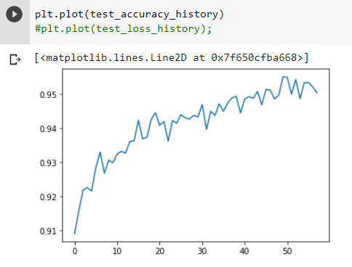
23

Slide 24
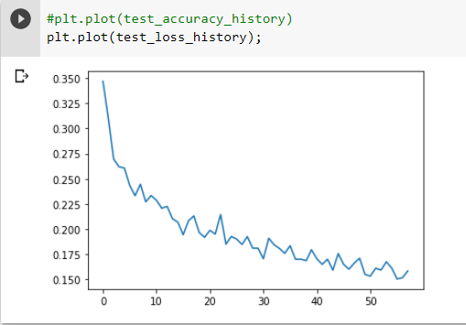
24

Slide 25
По ссылке
https://github.com/Alfira233/NN/blob/main/Klass_ruk_chisel_mnist.ipynb
хранится код, который был представлен ранее

Slide 26
Задание 1:
Запустите код на GPU.
В последнем шаге мы рисовали график accuracy и loss на валидации. Исследуйте, что с ними происходит на train'е?
Постройте на одном графике loss для train и validation.
Правда ли, что loss на train и validation падает одинаково быстро и выходит на одинаковое значение, или же у нас есть переобучение?
Ведет ли увеличение количества эпох (40 эпох -> 200 эпох) к улучшению метрик на валидации?
Замерьте время вычисления 100 эпох на CPU и на GPU. Какое ускорение вы наблюдаете?
Замедляет ли torch.backends.cudnn.deterministic = True обучение на практике? Если да, то насколько?
Попробуйте разные методы градиентного спуска, которые были в лекции. Как выбор градиентного спуска влияет на accuracy? Для уверенности лучше проводить один эксперимент 3-5 раз на разных random seed: так вы поймете, действительно ли сказывается влияние метода или дело в случайности.

Slide 27
Задание 2 (код программы представлен в задании):
Как было сказано в предыдущем уроке, полносвязный слой может быть представлен как матричное умножение матрицы входов (X) и матрицы весов нейронов слоя (W), плюс вектор bias'ов слоя (b).
В документации к классу torch.nn.Linear (полносвязному слою) написано следующее:
Applies a linear transformation to the incoming data: y = xA^{T} + b.
А – это то, как PyTorch хранит веса слоя.
Но чтобы эта матрица совпала с W из предыдущего урока, нужно её сперва транспонировать.
Задача 1: Реализовать функциональность torch.nn.Linear и сверить с оригиналом!
Реализация: Пусть у нас будет один объект x на входе с двумя компонентами. Его мы передадим в полносвязный слой с 3-мя нейронами и получим, соответственно, 3 выхода. После напишем эту же функциональность с помощью матричного умножения.

Slide 28
Задача 2: После того как Вы написали функцию, эмулирующую fc-слой. Проверьте, что по ней правильно считается градиент.
Функцию backward() в PyTorch можно посчитать только от скалярной функции (выход из такой функции – одно число). Это логично, так как loss-функция выдает всегда одно число. Но fc-слой, который мы проэмулировали, имел 3 выхода. Необходимо их просуммировать, чтобы получить в итоге скалярную функцию (можно было бы выбрать любую агрегирующую операцию, например умножение).
Дополните код так, чтобы градиент по весам и смещениям (bias) совпадал с аналогичным градиентом в вашей функции.
Чем обусловлен полученный градиент? Изменится ли он, если мы подадим другие входы или другую инициализацию весов?

